Slide 1
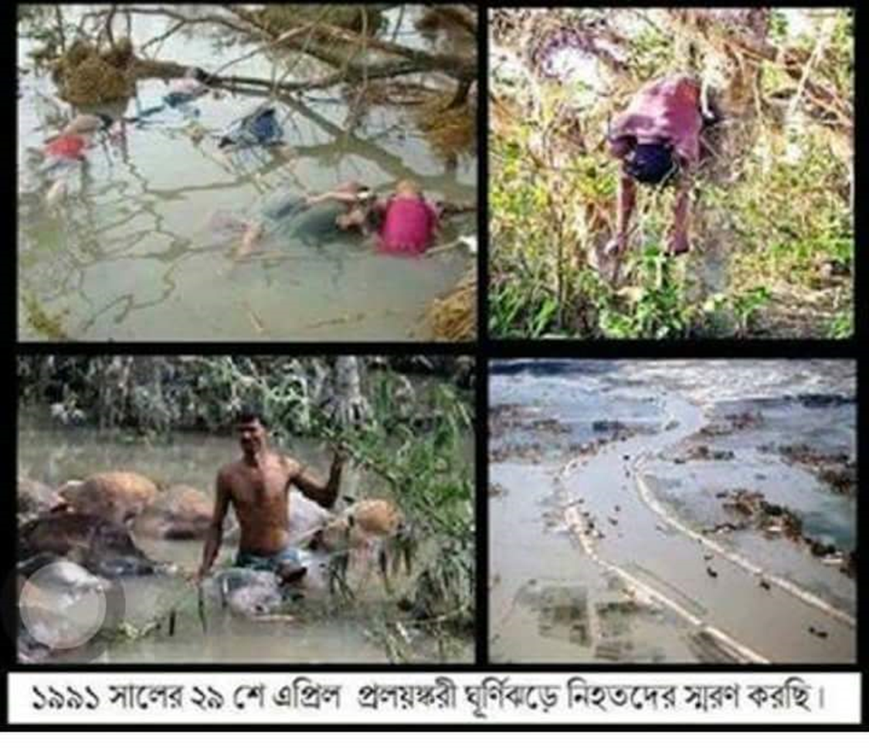
স্বাগতম

Slide 2
9ম বিজ্ঞান অধ্যায় ৯ পাঠ ৯.৩.৬ (ভূমিকম্প)

Slide 3
ভিডিও দেখি ---

Slide 4
পাঠ শেষে শিক্ষার্থীরা ---
১। ভূমিকম্প কী তা বলতে পারবে ।
২। বাংলাদেশ ও তার আশেপাশে ঘটে যাওয়া ভূমিকম্প সম্পর্কে বলতে পারবে ।
৩। ভূমিকম্পের আগে, ভূমিকম্পের সময় ও পরে করণীয় বিশ্লেষণ করতে পারবে ।

Slide 5
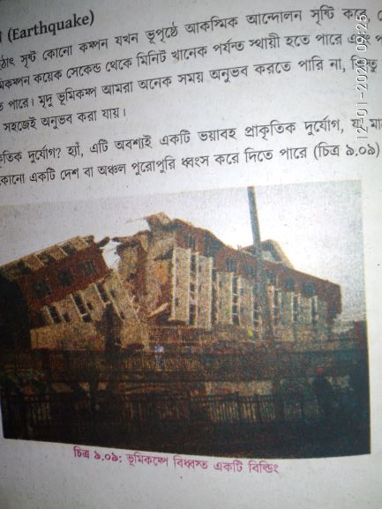
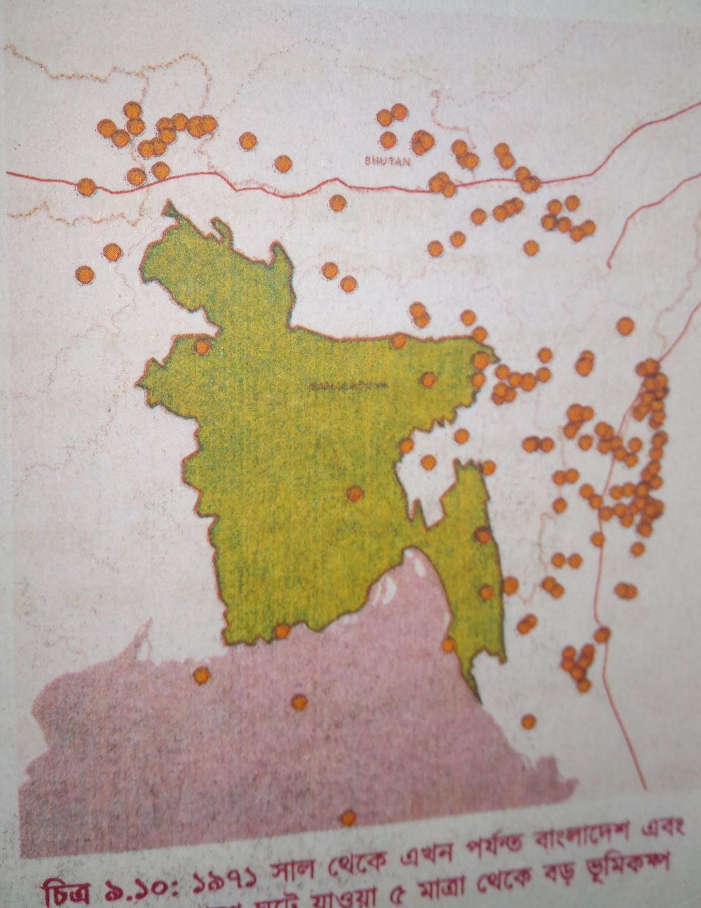
ছবিগুলো দেখি ---

Slide 6
পৃথিবীর ভেতরে হঠাৎ সৃস্ট কোনো কম্পন যখন ভূপৃষ্টে আকস্মিক আন্দোলন সৃষ্টি করে, সেটাকেই ভূমিকম্প বলে।
বিশেষজ্ঞদের মতে বাংলাদেশ বড় ধরনের ভূমিকম্প ঝুঁকির মধ্যে রয়েছে।
পৃথিবীতে জাপান এবং যুক্তরাষ্ট্রের ক্যালিফোর্নিয়া ভূমিকম্পপ্রবল এলাকা বলে চিহ্নিত।

Slide 7
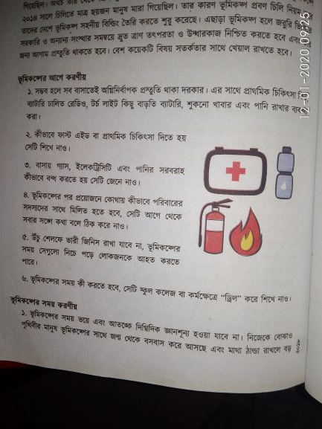
Notes:
শিক্ষক মহোদয় ভূমিকম্পের সময় ও পরে করণীয় ব্যাখ্যা করবেন ।

Slide 8
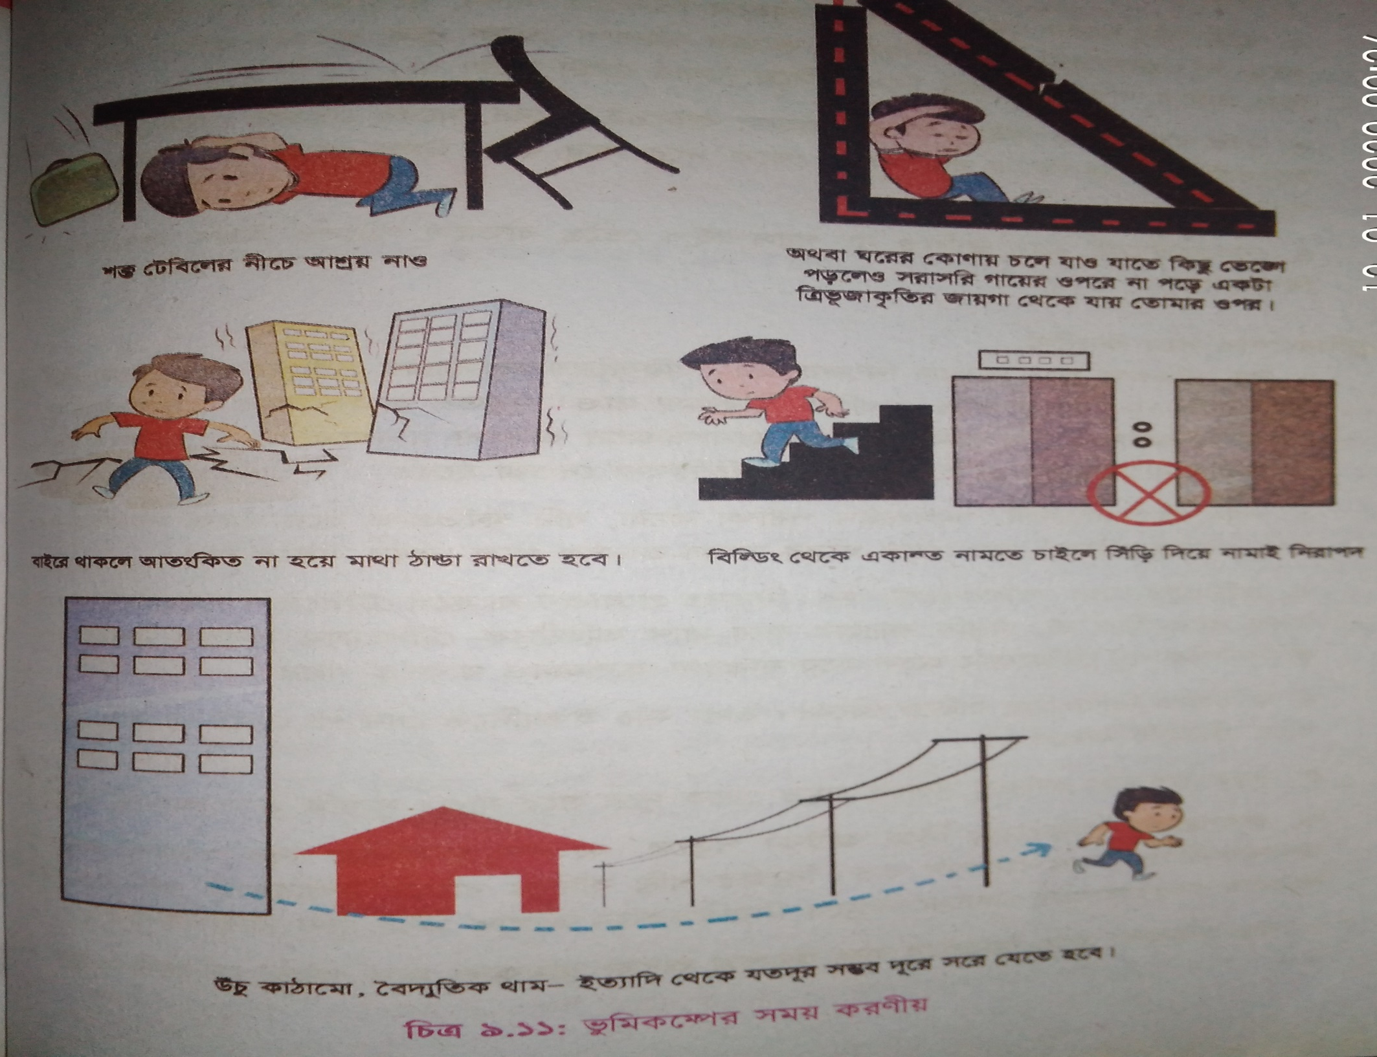

Slide 9
দলগত কাজ
বিজোড় দল: ভূমিকম্প চলাকালীন আমরা কী করতে পারি?
জোড় দল: ভূমিকম্প পরবর্তী আমরা কী করতে পারি?

Slide 10
মূল্যায়ণ
১। ব্রহ্মপুত্র নদের গতিপথ পরিবর্তনের কারণ কী ?
২। বাংলাদেশে কবে বড় আকারের ভূমিকম্প হয়েছিল ?
৩। ভূমিকম্পের জন্য কী আগাম সতর্ক্তা নেয়া যায় ?

Slide 11
বাড়ীর কাজ
ভূমিকম্পের সময় করণীয় কাজগুলোর একটি পোস্টার তৈরি কর।

Slide 12
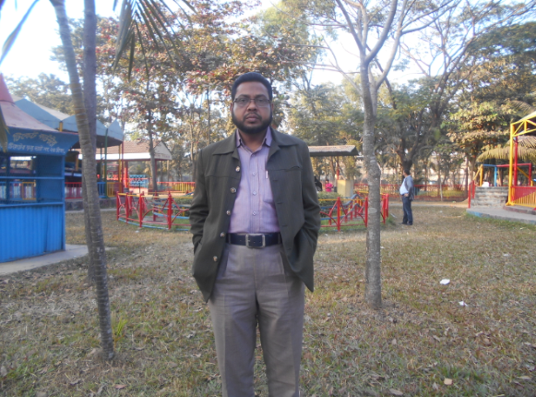
ধন্যবাদ

